Slide 1
Efeito Parallax css

Slide 2
Parallax
O efeito Parallax é uma técnica de design que cria a ilusão de profundidade e movimento em uma página da web. Ele é geralmente alcançado usando uma combinação de animações CSS e rolagem da página.

Slide 3
Parallax
Para criar o efeito Parallax em CSS, você pode seguir os seguintes passos:
Crie seções distintas em sua página HTML para separar o conteúdo e os elementos gráficos. Essas seções serão usadas para criar o efeito de profundidade.
Crie uma imagem de fundo grande para sua página e adicione-a usando CSS. Certifique-se de que a imagem seja grande o suficiente para preencher toda a tela.

Slide 4
Parallax
Defina a imagem de fundo como fixa usando a propriedade background-attachment: fixed. Isso fará com que a imagem permaneça em seu lugar enquanto o conteúdo rola sobre ela.
Crie elementos dentro de cada seção que você deseja adicionar ao efeito Parallax, como imagens, texto ou formas.

Slide 5
Parallax
Use as propriedades CSS transform e translateY para criar o efeito de profundidade. Defina valores diferentes de translateY para cada elemento em cada seção para criar o efeito de camadas.
Adicione animações CSS a cada elemento para criar a ilusão de movimento à medida que o usuário rola a página. Use a propriedade animation para definir as animações, especificando a duração, atraso, iteração e tipo de animação desejados.

Slide 6
Parallax
Adicione um efeito de transição suave usando a propriedade transition para suavizar a transição entre as diferentes camadas e elementos da página.

Slide 7
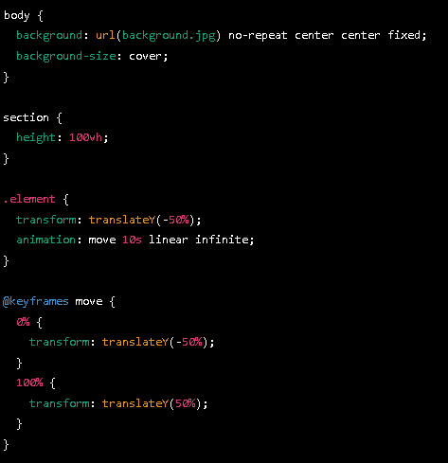
Exemplo CSS

Slide 8
Exemplo CSS
Nesse exemplo, uma imagem de fundo é definida usando a propriedade background do CSS. Em seguida, cada seção é definida com uma altura de 100% da altura da tela (100vh). Cada elemento dentro de cada seção é então definido com uma transformação translateY para criar o efeito de profundidade. Finalmente, a animação move é adicionada a cada elemento para criar o efeito de movimento, usando a propriedade animation.

Slide 9
Quais as principais propriedades do parallax
background-attachment: define como a imagem de fundo é fixada em relação à janela de visualização. Para criar o efeito Parallax, a propriedade background-attachment é definida como fixed.
background-size: define o tamanho da imagem de fundo. Para criar o efeito Parallax, a propriedade background-size é definida como cover para preencher toda a tela.

Slide 10
Quais as principais propriedades do parallax
transform: define transformações em elementos, como rotação, escala, translação e inclinação. No Parallax, é usada principalmente para definir translateY para criar o efeito de profundidade.
animation: define animações em elementos, especificando a duração, atraso, iteração e tipo de animação desejados. No Parallax, é usada para criar o efeito de movimento dos elementos.

Slide 11
Quais as principais propriedades do parallax
transition: define transições suaves entre diferentes estados de um elemento, como cor, tamanho e posição. No Parallax, é usada para suavizar a transição entre as diferentes camadas e elementos da página.
perspective: define a perspectiva para os elementos 3D. No Parallax, é usada para criar a ilusão de profundidade em elementos que estão sendo movidos em diferentes camadas.

Slide 12
Quais as principais propriedades do parallax
perspective-origin: define o ponto de origem da perspectiva 3D. No Parallax, é usada para ajustar o ponto de origem da perspectiva para criar o efeito de profundidade desejado.
overflow: define como o conteúdo que ultrapassa os limites de um elemento deve ser tratado. No Parallax, é usado para garantir que o conteúdo não se sobreponha às outras camadas.

Slide 13
O que são @keyframes
@keyframes é uma regra CSS que define as etapas de uma animação usando uma série de quadros-chave (keyframes). É usado em conjunto com a propriedade "animation" para criar animações complexas em elementos HTML.

Slide 14
O que são @keyframes
Ao definir uma animação usando @keyframes, você define as propriedades CSS que devem ser aplicadas em diferentes momentos durante a animação. Cada etapa da animação é definida usando um quadro-chave, que é um ponto na linha do tempo da animação. Você pode especificar um nome para a animação e usar esse nome em outras partes do seu código CSS para aplicar a animação a um elemento HTML.

Slide 15
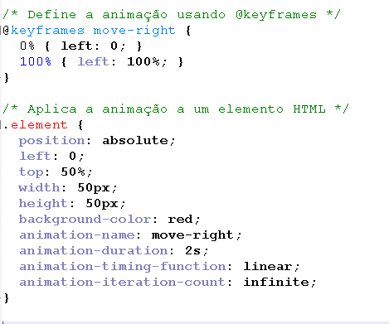
O que são @keyframes

Slide 16
principais propriedades do @keyframes
animation-name: define o nome da animação que será usada em outros lugares do código CSS para aplicar a animação a um elemento HTML.
animation-duration: define a duração da animação em segundos ou milissegundos.
animation-timing-function: define como a animação acelera ou desacelera ao longo do tempo. Algumas das funções de temporização disponíveis são ease, linear, ease-in, ease-out, ease-in-out e cubic-bezier().

Slide 17
principais propriedades do @keyframes
animation-delay: define o tempo de espera antes de iniciar a animação em segundos ou milissegundos.
animation-iteration-count: define o número de vezes que a animação deve ser reproduzida. Os valores possíveis são um número inteiro, "infinite" para repetir a animação indefinidamente ou "alternate" para alternar a direção da animação a cada ciclo.

Slide 18
principais propriedades do @keyframes
animation-direction: define a direção da animação. Os valores possíveis são "normal" (para a frente), "reverse" (para trás), "alternate" (para frente e para trás alternadamente) e "alternate-reverse" (para trás e para frente alternadamente).
animation-fill-mode: define o estado dos elementos antes e depois da animação ser executada. Os valores possíveis são "none" (não há mudança), "forwards" (mantém o estado final da animação), "backwards" (aplica o primeiro estado da animação antes que ela comece) e "both" (combina "forwards" e "backwards").

Slide 19
principais propriedades do @keyframes
animation-play-state: define se a animação está em execução ou pausada. Os valores possíveis são "running" e "paused".
Os quadros-chave (keyframes) da animação são definidos usando porcentagens ou valores de tempo. Cada quadro-chave especifica um conjunto de propriedades CSS que deve ser aplicado em um determinado ponto da animação.

Slide 20
Ideias para usar o Parallax
Destacar um produto ou imagem: use o parallax para fazer uma imagem ou produto se destacar em uma página, criando uma sensação de profundidade.
Fundos interativos: crie um fundo interativo com várias camadas de parallax para aumentar a interatividade do usuário e adicionar profundidade à página.
Rolagem de história: use o parallax para criar uma sensação de movimento em uma página de história ou linha do tempo.

Slide 21
Ideias para usar o Parallax
Seções de conteúdo: use o parallax para separar as seções do conteúdo do site, dando a cada seção uma sensação de profundidade e distinção.
Animando o texto: crie uma animação de texto com parallax, fazendo com que o texto se mova em camadas diferentes para criar um efeito de profundidade.
Formulários de contato: adicione o parallax ao formulário de contato para torná-lo mais atraente e envolvente.

Slide 22
Ideias para usar o Parallax
Menu de navegação: crie um menu de navegação em camadas usando o parallax, tornando-o mais dinâmico e atraente.
Página de destino: use o parallax em uma página de destino para criar um efeito impressionante que capte a atenção do usuário e aumente a taxa de conversão.

Slide 23
Prática
Crie uma página onde deverá conter um Card com uma imagem no fundo de um Container e onde existirá no fundo da body uma outra imagem.
Cada imagem deve ser diferente uma da outra.

